Slide 1
РОССИЯ в региональных конфликтах постсоветского периода
Автор: доктор исторических наук В.В. Дамье

Slide 2
КУРС ПОЗВОЛЯЕТ:
Получить представление о геостратегических интересах, позиции и роли современного Российского государства в региональных конфликтах на постсоветском пространстве и в других регионах мира
Узнать, как формировалось и изменялась политика РФ в отношении региональных конфликтах
Понять, какими методами и путями действовало Российское государство в различных региональных конфликтах с 1991 года
Научиться анализировать результаты и последствия действий РФ в региональных конфликтах

Slide 3
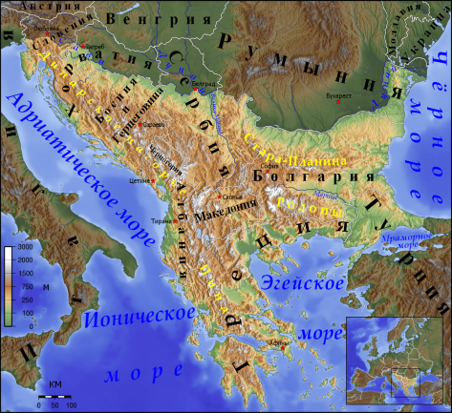
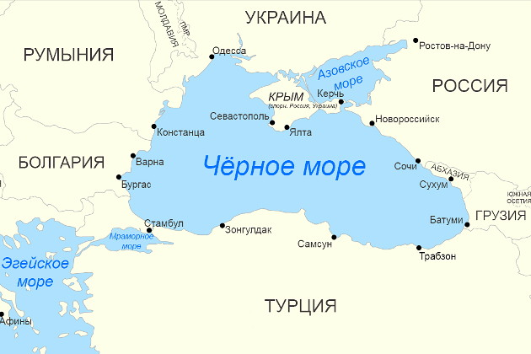
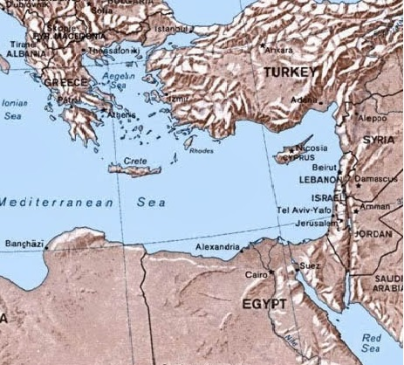
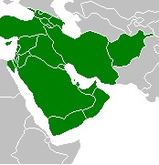
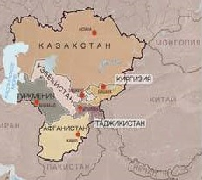
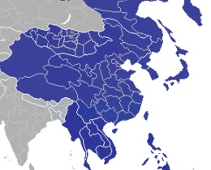
Традиционные региональные сферы экономических, политических и военных интересов Российского государства
Балканы Черноморье В. Средиземноморье
БаП
Передняя Азия Центральная Азия Дальний Восток

Slide 4
Россия как региональная держава
Региональная держава:
Является частью определённого региона в его идентичности;
Претендует быть региональной силой (выражать себя в качестве таковой);
Проявлять определённое идейное влияние в регионе;
Располагает сравнительно более высокими (по сравнению с соседями) военными, экономическими, демографическими, политическими и идеологическими возможностями;
Хорошо интегрирована в регион;
Придает высокое значение региональной безопасности;
Оценивается как региональная сила другими государствами в регионе и за его пределами, особенно другими региональными державами (если таковые есть);
Отличается активным участием в региональных и глобальных форумах.
German Institute of Global and Area Studies (Гамбург)

Slide 5
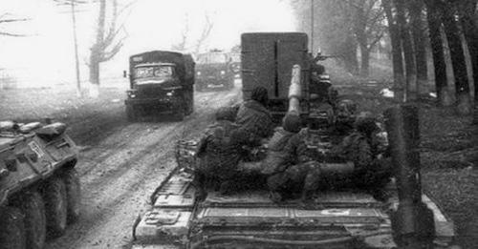
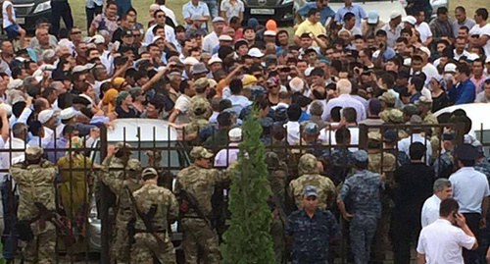
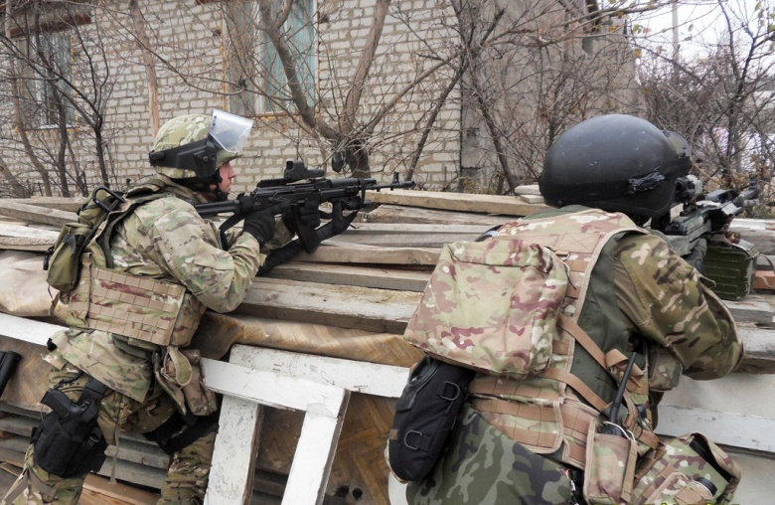
Политика федерального центра в конфликтах на Северном Кавказе

Slide 6
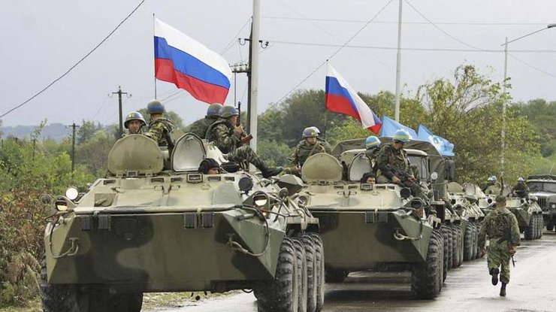
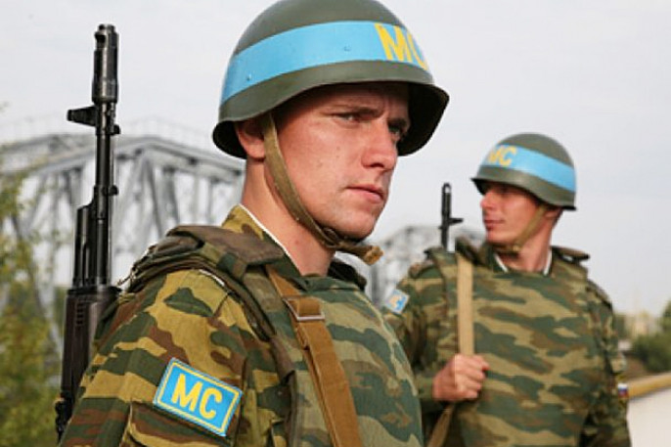
Россия и Приднестровский конфликт

Slide 7
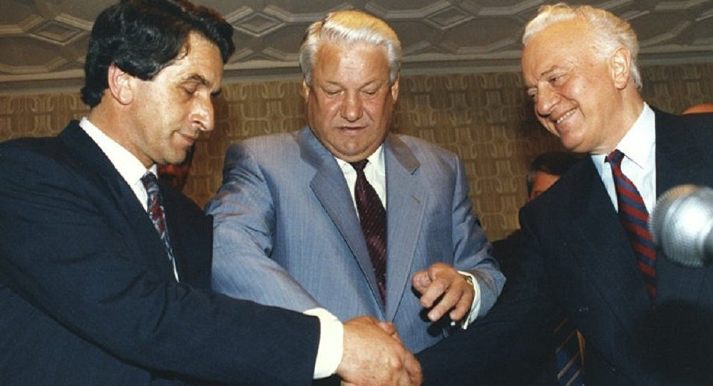
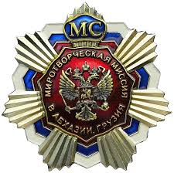
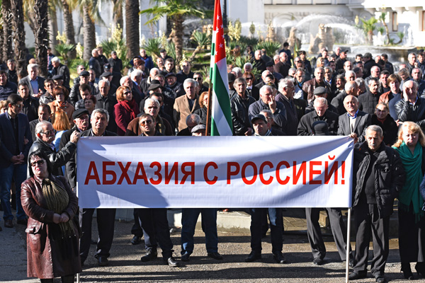
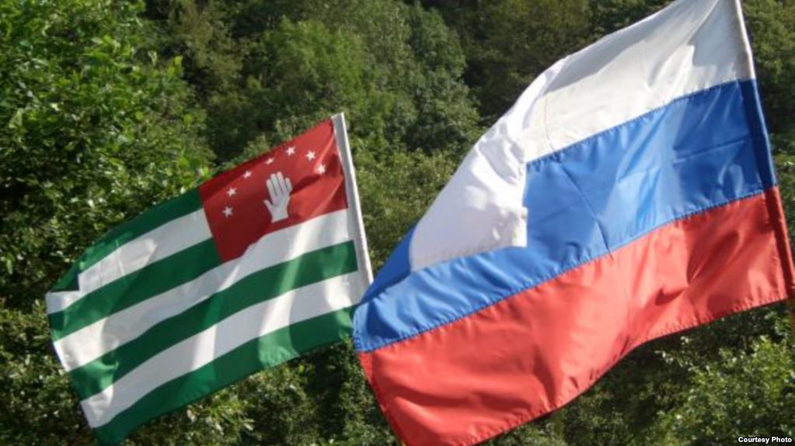
Россия и Абхазский конфликт

Slide 8
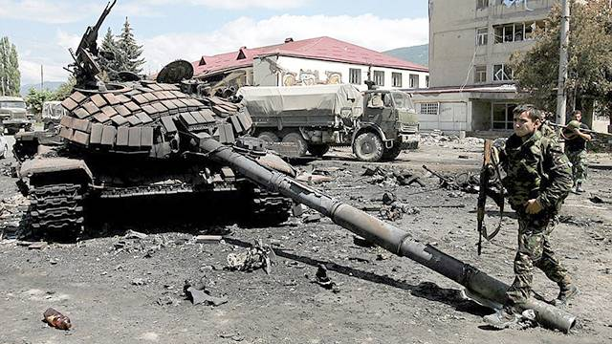
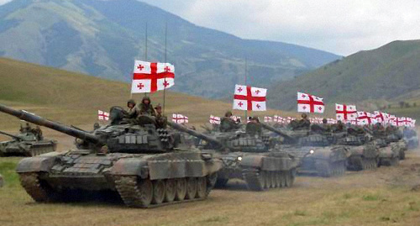
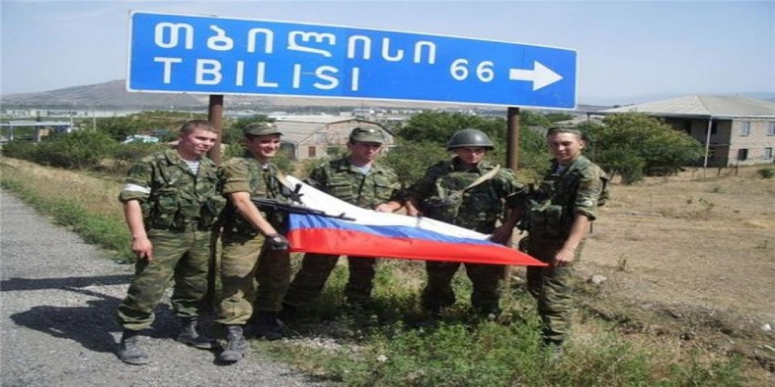
Россия и Южноосетинский конфликт

Slide 9
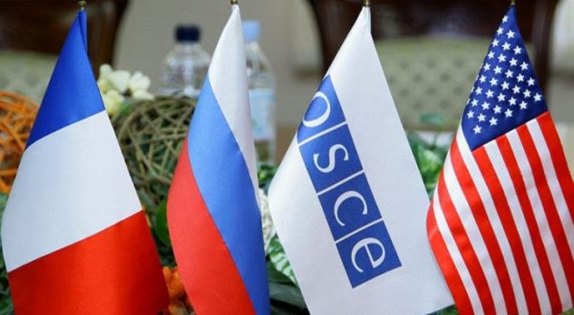
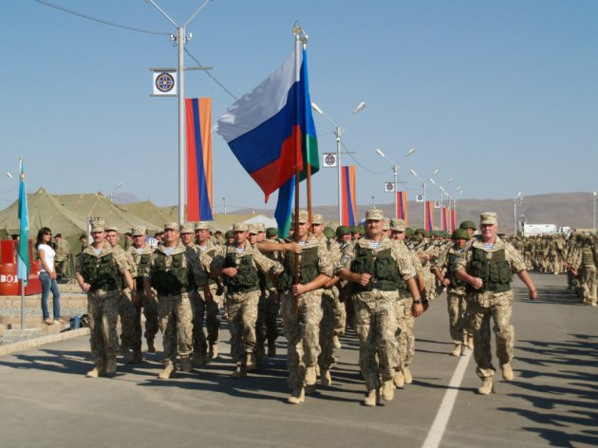
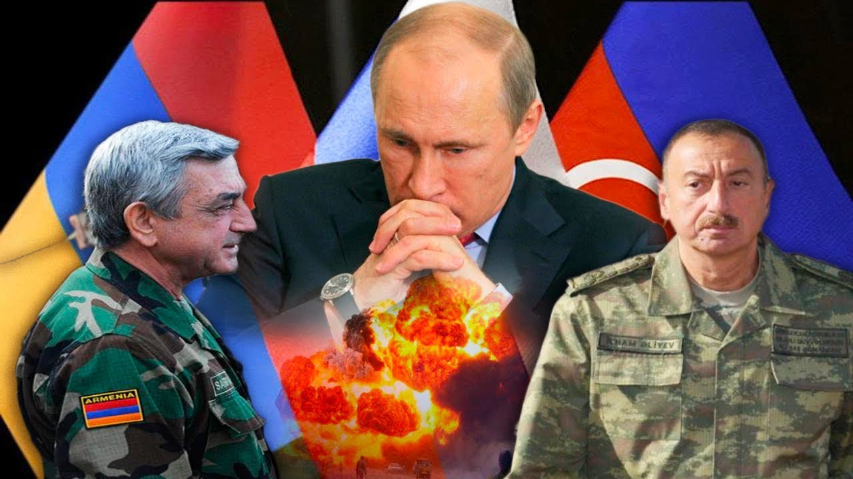
Отношение России к Карабахскому конфликту

Slide 10
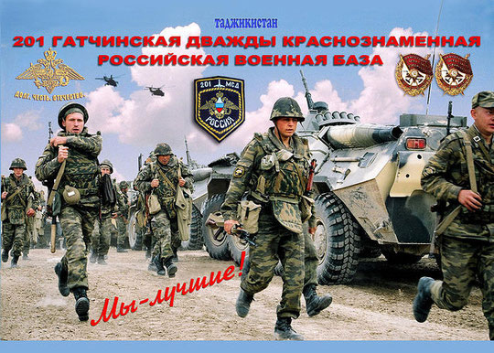
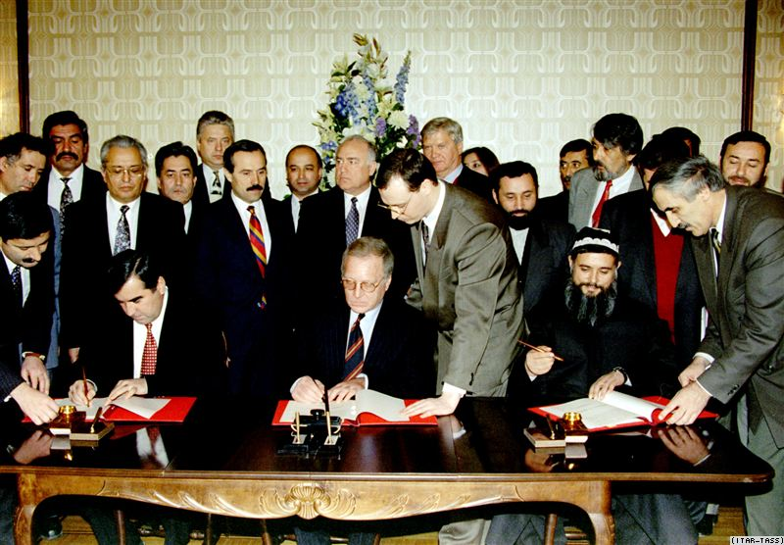
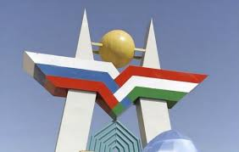
Россия и гражданская война в Таджикистане

Slide 11
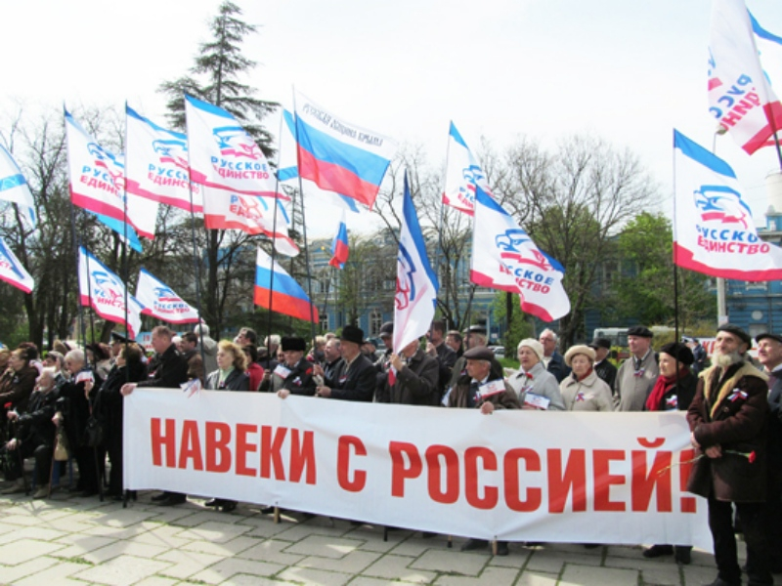
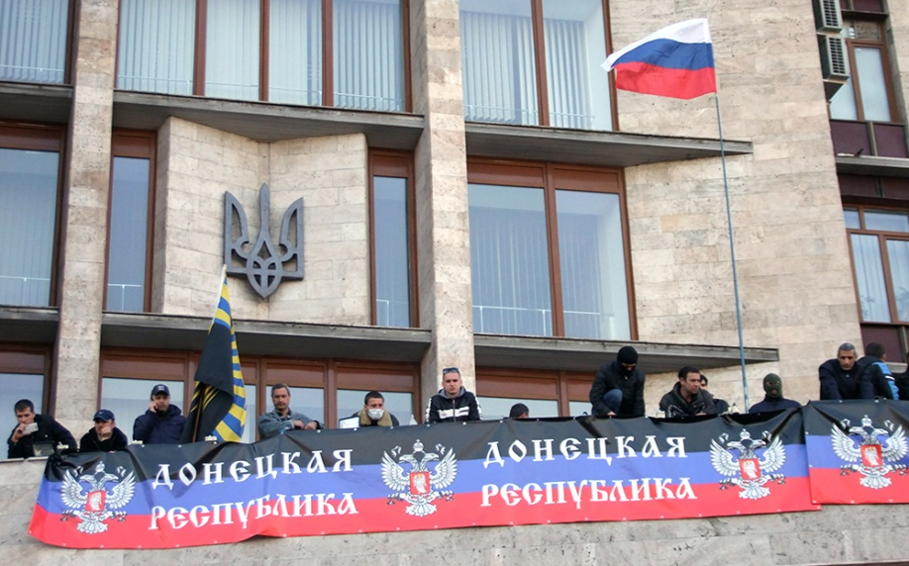
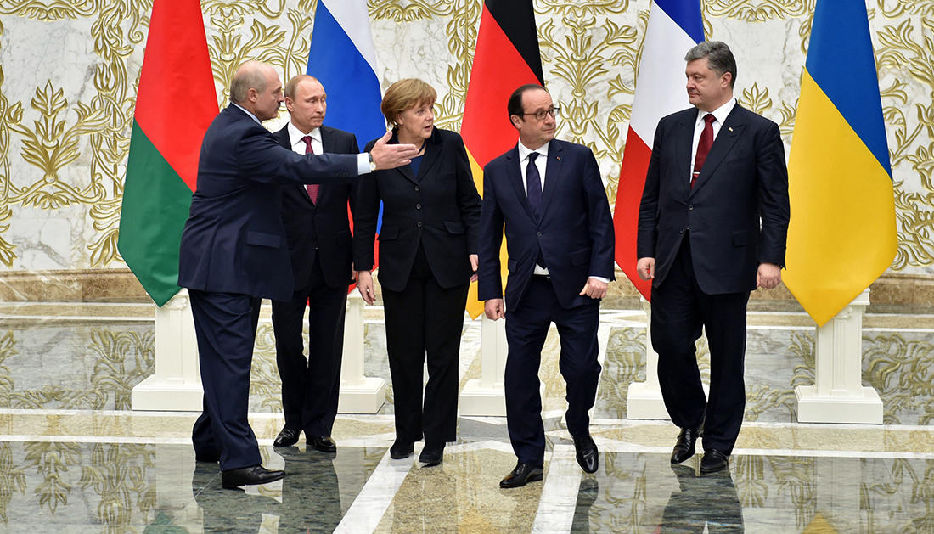
Россия и Украинский кризис

Slide 12
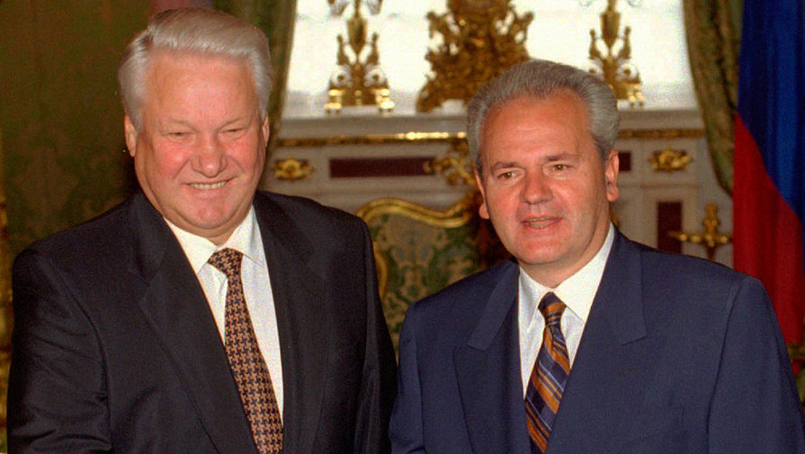
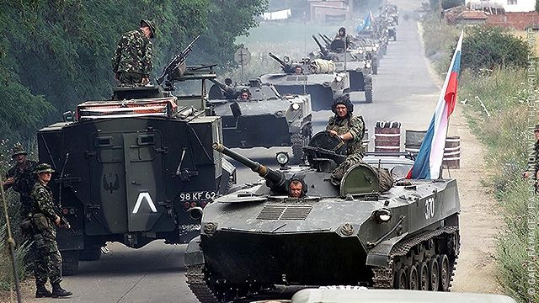
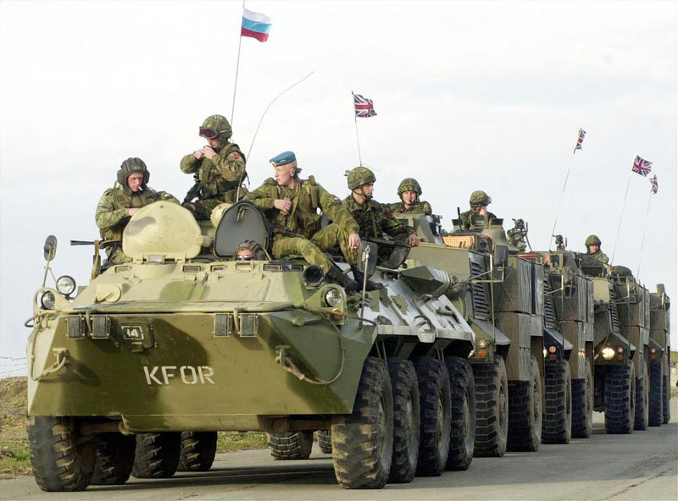
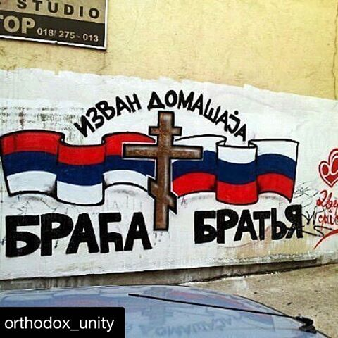
Россия и конфликты в бывшей Югославии

Slide 13
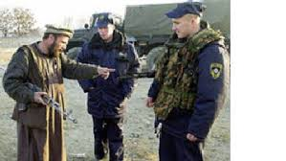
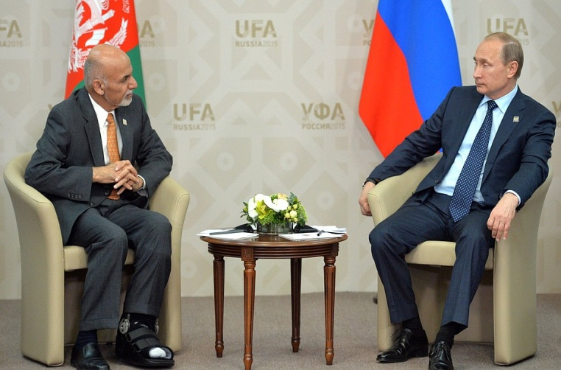
Россия и афганский конфликт на современном этапе

Slide 14
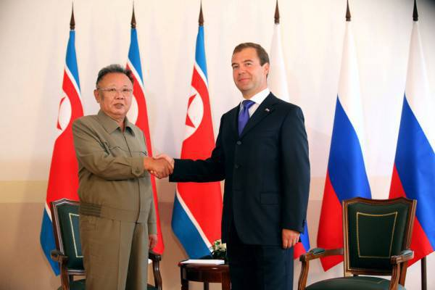
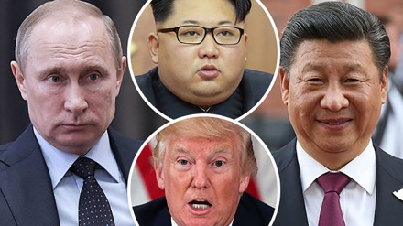
Политика России на Корейском полуострове

Slide 15
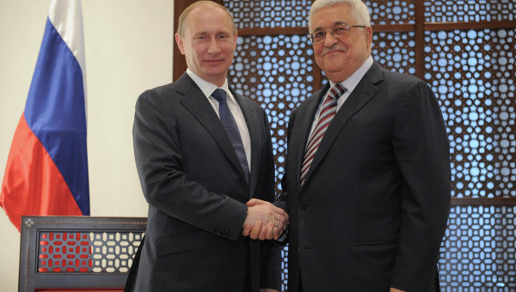
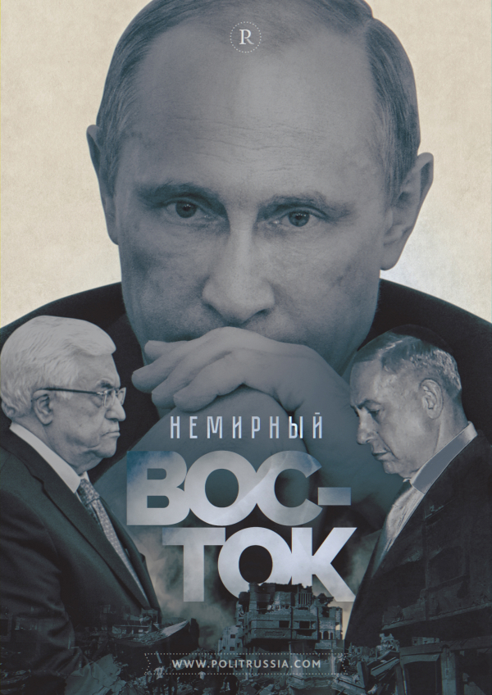
Россия и арабо-израильский конфликт

Slide 16
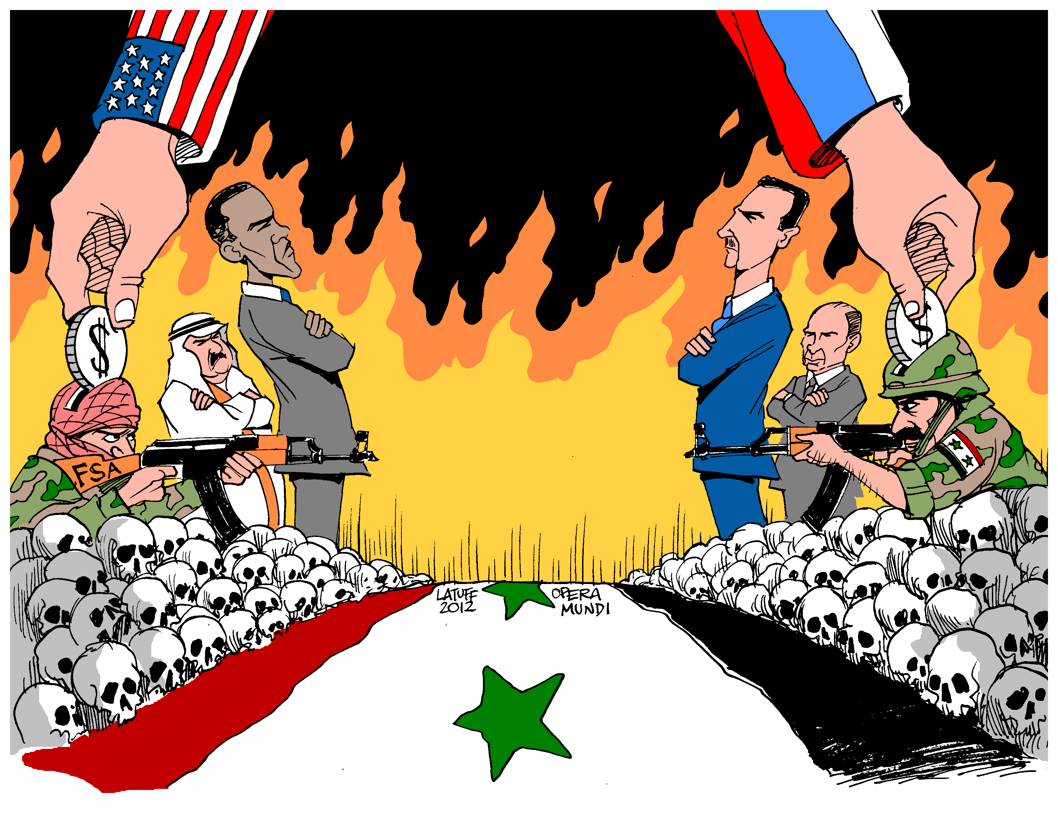
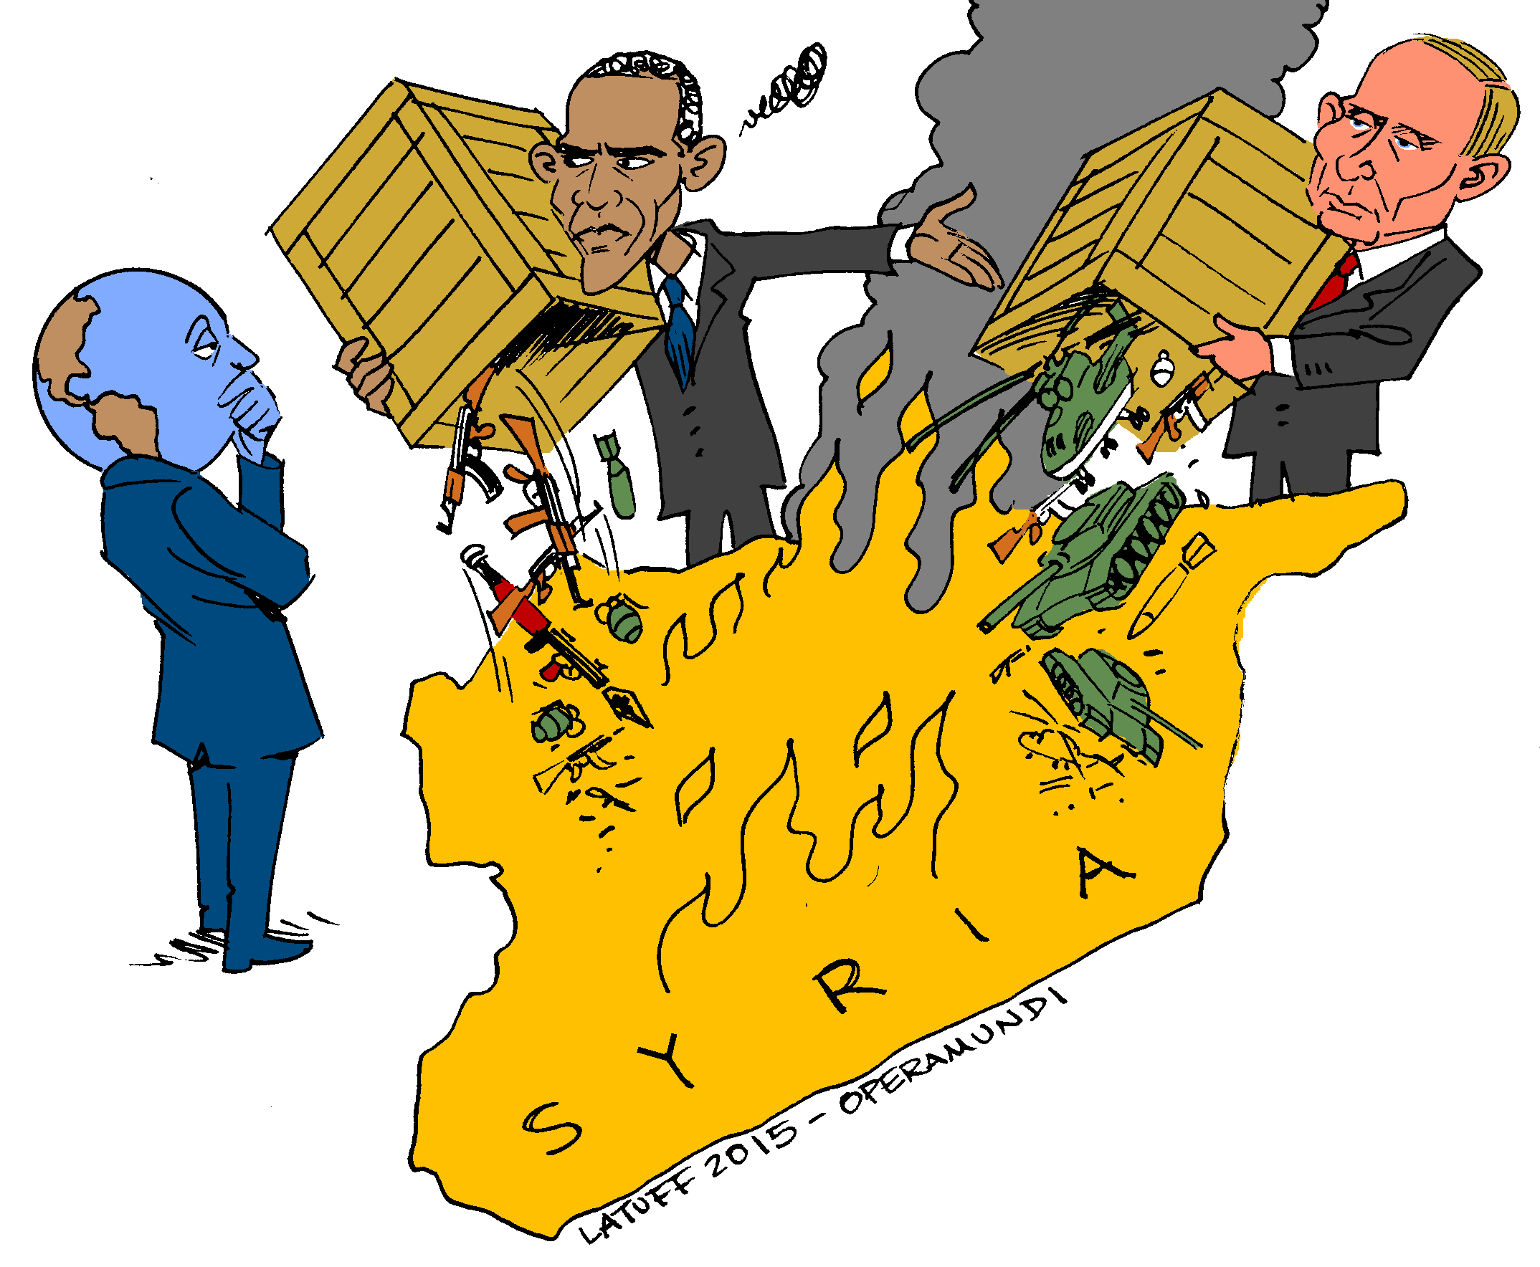
Россия в Сирийском конфликте

Slide 17
Россия в региональных конфликтах постсоветского периода
Северный Кавказ
Приднестровье
Абхазия
Южная Осетия
Карабах
Таджикистан
Украина
Бывшая Югославия
Афганистан
Корея
Арабо-израильский конфликт
Сирия

Slide 18
ЗАПИСЫВАЙТЕСЬ, ДРУЗЬЯ!
ЖДЁМ ВАС

